Slide 1
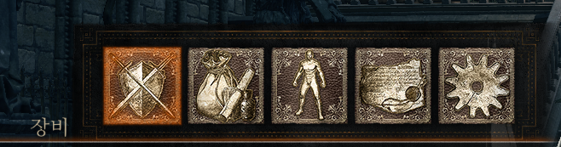



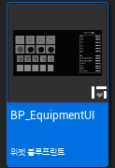
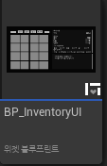

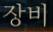
UI
참고 UI(다크소울3)
메뉴 UI
진입 방법: ESC 키 입력 시 메뉴 UI 오픈
입력 가능한 키 :
플레이어 이동만 가능
구르기 공격 차단
마우스 입력 또는 ESC키 재입력시 메뉴 UI 닫힘
메뉴 종류: 장비, 인벤토리, 설정(시스템) 3가지만 우선 추가할 것
아이콘 호버(마우스 위로 가져다 댔을 때)
테두리를 빛나게 하거나 테두리 색상을 변경하여 강조 효과
필수는 아님, 생략 가능
아이콘 클릭
메뉴 UI는 닫히면서 아래 아이콘에 해당하는 UI를 오픈해야 함
장비 – 장비 UI를 오픈한다
인벤토리 – 인벤토리 UI를 오픈한다
설정 – 설정 UI를(미구현) 오픈한다
특이사항 : 커서가 보여야 함
텍스트는 따로 표기할 필요 없음 ->

Slide 2

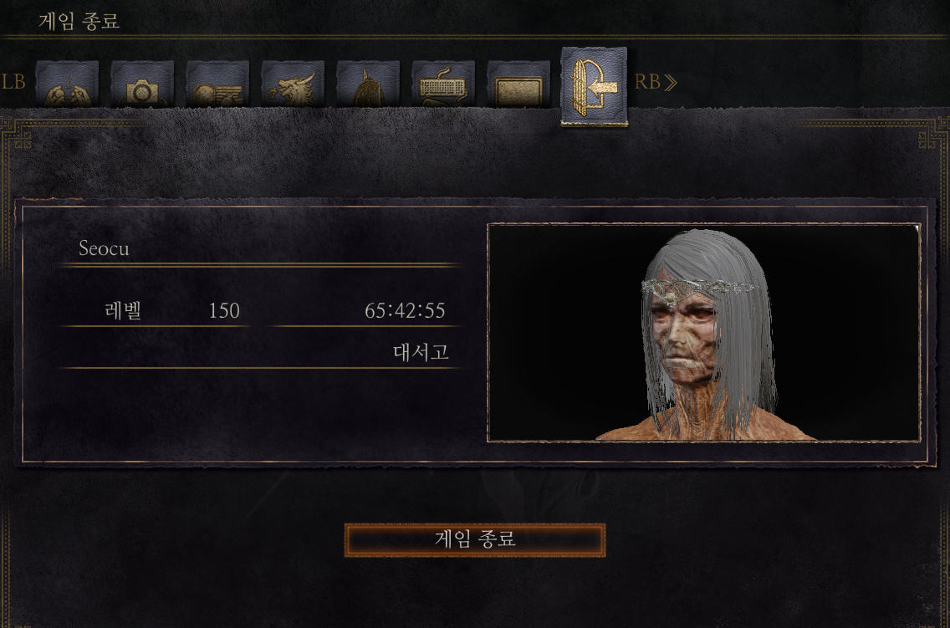
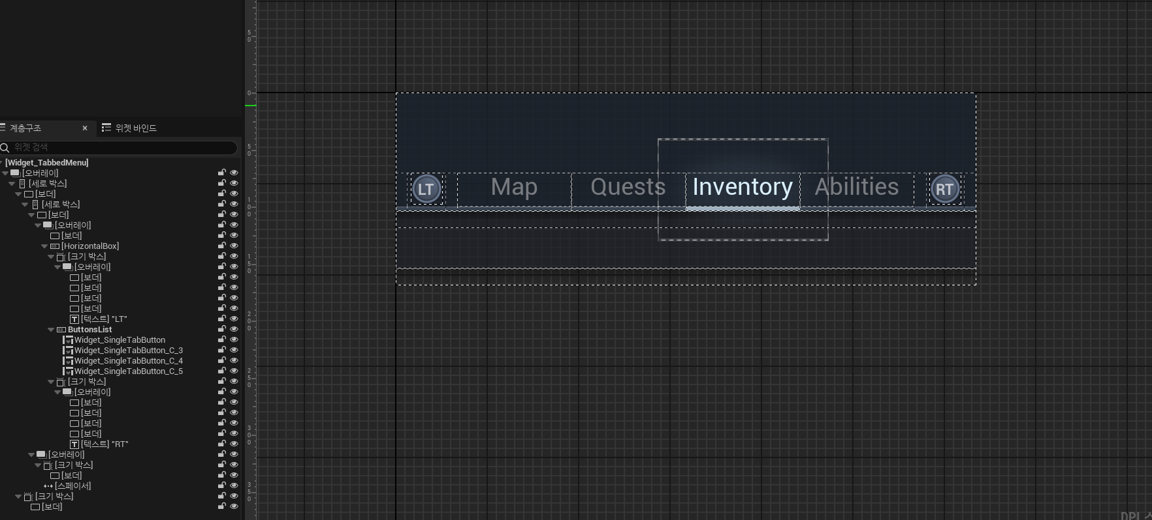
UI
설정 UI
진입 방법: 메뉴 UI 진입 후 설정 아이콘 클릭
입력 가능한 키 :
플레이어 이동만 가능
구르기 공격 , 마우스 입력차단
ESC키 재입력시 메뉴 UI 닫힘
탭 내용
언어 설정
왼쪽 이미지처럼 화살표 누르면 바뀌도록
게임 종료
플레이어 정보 표기 (레벨)
게임 종료버튼
탭 스타일
카테고리는 이미지가 아닌 텍스트
아래 이미지처럼 제작
참고 UI(다크소울3)
언어설정
한국어
참고 UI(다크소울3)
언어설정
English

Slide 3
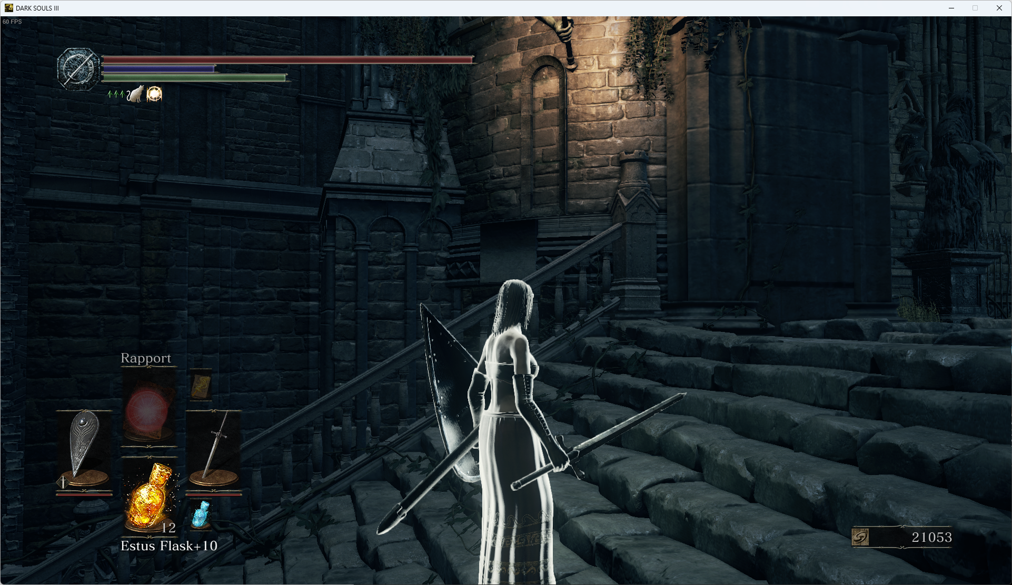

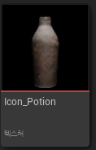
UI
HUD – 포션 퀵슬롯
플레이어 HUD에 포션 슬롯 추가
포션 이미지
- Icon_Potion 사용
텍스트
플레이어의 현재 포션 남은 현황을 숫자로 표기함
‘포션’(명칭) 텍스트 표기
5
포션

